Slide 1




Slide 2


Semana 1
Temática - Gêneros argumentativos. Tema. Tese. Tipos de argumento.
Caro estudante, aqui estamos mais uma vez!!! Vamos aprofundar nossos conhecimentos sobre outros gêneros e outras habilidades necessárias à aprendizagem? Leia atentamente o texto e faça as atividades propostas dialogando com seu(a) professor(a).
Contamos com você!
Bons estudos!!!
Estudante, o primeiro gênero que vamos estudar é a “Resenha crítica”. Conhecer e aprender sobre esse gênero é muito importante, afinal, ele pode ser encontrado, por exemplo, nas mídias digitais e nas redes sociais. Navegando em suas redes sociais, você poderá se deparar com uma resenha crítica... Assim, não perca tempo e vamos estudar sobre o gênero!!!

Slide 3
Vale a pena saber!!!
A Resenha crítica é um texto proveniente do universo jornalístico que tem como principal característica a apresentação e análise crítica de uma obra. Ela tem como finalidade persuadir o leitor a consumir ou não aquele produto cultural, e, para isso, faz uso de argumentos e informações para defender seu ponto de vista.
Atualmente é possível encontrarmos a resenha crítica tanto em textos escritos veiculados em jornais impressos ou mídias digitais quanto em podcasts ou publicações audiovisuais nas redes sociais ou em serviços de mensagem instantânea.
Disponível em: https://brasilescola.uol.com.br/redacao/resenha-.critica.htm. Acesso em: 10 de abr. 2023.
Outro gênero textual que vale a pena você relembrar é o artigo de opinião.
Artigo de opinião
O artigo de opinião é um texto jornalístico de base argumentativa em que o seu autor defende um ponto de vista sobre determinado tema. O autor do artigo de opinião é chamado de articulista e geralmente é um jornalista ou figura pública com autoridade sobre o tema a ser tratado.
Atualmente, os artigos são lidos em meio impresso e digital e são responsáveis por fomentar as principais discussões nas redes sociais, justamente por trazerem uma série de temas e assuntos polêmicos que mobilizam a sociedade.
Disponível em: https://brasilescola.uol.com.br/redacao/artigo-opiniao.htm. Acesso em: 19 de abr. 202

Slide 4

Leia os textos
Texto 1
O PEQUENO PRÍNCIPE
Autor(a): Antoine de Saint-Exupéry
Editora: Faro Editorial
Páginas: 192
Ano de publicação: 2020

Slide 5
Sem dúvidas, O Pequeno Príncipe é uma das histórias mais amadas da literatura mundial, se você nunca leu pelo menos deve conhecer ou saber alguma coisa sobre a história do pequeno príncipe de um planeta distante (e bem pequeno) e do aviador que acaba sofrendo um acidente em um deserto remoto.
Com sua criatividade sendo podada desde criança pelos pais e pessoas mais velhas, o nosso aviador da história cresceu e acabou esquecendo-se de toda aquela paixão que tinha pela imaginação e pelo improvável. Depois do avião que pilotava sofrer uma queda em pleno deserto, o homem se depara com uma criança pequena muito afável, um menino que se intitula Pequeno Príncipe.
Este então narra sua história, desde quando saiu de seu pequeno planeta de três vulcões (sendo um deles inativo) por conta da rosa com quem havia criado uma distância. Sua jornada por seis planetas com pessoas completamente diferentes até chegar naquele deserto terrestre.
Sua jornada é apaixonante, assim como todo o enredo que nos guia através das páginas encantadoras dessa edição do clássico que já conquistou tanta gente! Já tinha lido esse livro quando criança e retomar a leitura tão fluida (e até mesmo filosófica) da obra de Antoine foi um prazer gigante.

Slide 6
"Os olhos são cegos. É preciso ver com o coração.“
Realmente esse livro é um clássico pra todas as idades, isso por conta da experiência que temos ao ler o livro, cada vez que você ler você pode tirar uma interpretação diferente! Depois de terminar a leitura fui pesquisar um pouco mais sobre o autor e vi que ele próprio era um piloto que conduzia veículos aéreos durante a segunda guerra mundial.
Foi inclusive durante esse período que o livro foi escrito! Pegando esse contexto fica ainda mais fácil de ver o quanto a obra é relevante e seu discurso é sensível, visto que ele traz o medo de perder aquilo que nos torna humanos: a criatividade e a alegria em explorar.
Minha indicação é até mesmo desnecessária, mas reforço que você leia sempre com a mente aberta a novas interpretações, afinal, um chapéu pode muito bem ser uma cobra após DIGERIR um elefante!
Disponível em: https://www.poraoliterario.com/2020/11/resenha-o-pequeno-principe.html. Acesso em: 11 abr. 2023.

Slide 7
Texto 2
Opinião: O Pequeno Príncipe – Antoine de Saint-Exupéry
Livro: O Pequeno Príncipe
Título original: Le Petit Prince
Autor (a): Antoine de Saint-Exupéry
Páginas: 160
ISBN: 9788581303079

Slide 8
Eu nunca tinha entendido porque O Pequeno Príncipe recebia tanta notoriedade. O que eu lembrava do livro, que foi lido quando eu tinha uns 9 anos, se resumia em “uma história legal”. Porém, muitas histórias que eu tinha lido na minha infância eram consideradas legais. Não lembro desse livro ter se destacado tanto assim dos outros. Por isso, decidi, com mais do dobro da idade da primeira leitura, reler esse livro e tentar descobrir se eu tinha deixado de pensar como aquele Lucas do passado.
A resposta pra minha dúvida, previsivelmente, foi confirmada positiva. Eu não só mudei completamente minha forma de pensar, como pensei estar lendo o pequeno príncipe pela primeira vez. Talvez seja porque minha forma de pensar esteja cada vez se aproximando do modo adulto que o pequeno príncipe tanto criticava.
Com outras releituras que fiz com livros da minha infância sempre senti uma diferença da história que eu lembrava na minha cabeça, porém o livro sempre mantinha sua essência. Com o Pequeno Príncipe ocorreu totalmente o oposto, um simples livro que continha uma “história boa” se transformou em uma enciclopédia da vida, onde cada parágrafo agregava conhecimento equivalente à 300 páginas.

Slide 9
No livro conhecemos esse personagem fantástico, o pequeno príncipe, que depois de ter viajado por diversos planetas se encanta com a imensidão da Terra e suas peculiaridades. Por cada planeta viajado pelo menino retratamos a imagem de um adulto junto com suas ideias e seus problemas. A visão crítica do pequeno príncipe para cada planeta viajado desperta inúmeros pensamentos profundos para o leitor.
“Disse a raposa. – Tu não és ainda para mim senão um garoto inteiramente igual a cem mil outros garotos. E eu não tenho necessidade de ti. E tu também não tens necessidade de mim. Não passo a teus olhos de uma raposa igual a cem mil outras raposas. Mas, se tu me cativas, teremos necessitamos um do outro. Serás pra mim único no mundo. E eu serei pra ti única no mundo…”
Cada página lida eu sentia Antoine me dando um tapa na cara. Quer fazer um teste? Abra o seu livro do pequeno príncipe em uma página aleatória, nessa página escolha um parágrafo aleatório, leia o parágrafo profundamente e aproveite essa maravilha. Se eu quisesse marcar cada frase que chamasse minha atenção eu teria que fazer uma cópia do livro, então tive que fazer uma seleção mais rigorosa das que mereciam um destaque.
Disponível em: https://lucasleu.wordpress.com/2016/05/06/opiniao-o-pequeno-principe/. Acesso em: 18 abr. 2023 (adaptado).

Slide 10
).
Como já vi em outros blogs, existem muitas pessoas que costumam ler o pequeno príncipe todo ano, não só para comparar as novas percepções com as leituras anteriores como para se aprofundar cada vez mais nos ensinamentos contidos nas entrelinhas. Pretendo seguir esse movimento e fazer do pequeno príncipe uma leitura obrigatória anual.
1. O Pequeno Príncipe é uma das obras literárias mais lidas no mundo e isto se deve a sua capacidade de revelar, a cada pessoa, significados diferentes, profundos, diante de uma história aparentemente simples. Todo texto tem uma função social e comunicativa. Qual é a finalidade principal do texto 1?
2. Qual é a função social de uma resenha crítica?
3. Qual é o produto cultural resenhado?
4. O que se busca, de fato, quando lemos ou escrevemos uma resenha crítica?
5. Qual é o gênero e o objetivo do texto 2? Justifique.

Slide 11
Vale a pena saber!!!
Tipos de argumento O argumento de autoridade é aquele que se baseia na citação de uma fonte confiável, como um especialista no assunto que está sendo debatido.[...] A citação da fonte pode ser feita tanto de forma direta – quando há a transcrição da citação, utilizando, em geral, as aspas – quanto de forma indireta, quando se reescreve aquilo que foi dito pela autoridade escolhida. Argumento por evidência (ou por comprovação) Esse tipo de argumento se baseia em uma evidência que possa levar o leitor a admitir e aceitar uma tese. Essa evidência pode ser, por exemplo, formada por dados estatísticos ou por pesquisas de diversos tipos, desde que a fonte esteja explícita. Ainda é possível utilizar esse tipo de argumento a partir de fatos notórios, ou seja, que são de domínio público. Argumento por comparação (ou por analogia) A argumentação por comparação ou analogia é aquela em que se estabelece relação de semelhança ou diferença entre a tese defendida e algum tipo de dado a fim de comprovar o ponto de vista defendido. Nesse caso, é possível construir analogias com obras de ficção, por exemplo, tais como romances e séries de televisão.

Slide 12
Argumento por causa e consequência Esse tipo de recurso argumentativo busca comprovar a tese defendida a partir da exploração das relações de causa e consequência associadas ao tema debatido. Ao explicar os porquês e as consequências da temática em questão, pode-se confirmar as ideias expressas pela tese. Argumento por ilustração (ou exemplificação) Quando se tem um tema, ou mesmo uma tese, de caráter muito teórico, uma das maneiras mais interessantes de fundamentar o ponto de vista adotado é por meio da ilustração ou exemplificação. Esse recurso argumentativo se constrói a partir da elaboração de uma breve narrativa, que pode ser real ou fictícia, com o intuito de tornar mais concreto aquilo que está sendo defendido pelo texto. Disponível em: https://querobolsa.com.br/enem/redacao/tipos-de-argumentos. Acesso em: 9 maio 2023. Adaptado.

Slide 13
6. A resenha crítica ou dissertativa/argumentativa é um texto predominantemente argumentativo, em que o autor defende um ponto de vista sobre um filme, uma série, uma obra, um show etc., a fim de convencer o leitor de sua opinião. Retire do texto três argumentos em que o autor defende a leitura do livro “O Pequeno Príncipe”.
7 .Quais alternativas apresentam a opinião do autor da resenha crítica sobre o livro? Marque-as.
a) ( ) “Sem dúvidas, O Pequeno Príncipe é uma das histórias mais amadas da literatura mundial...”
b) ( ) “Depois do avião que pilotava sofrer uma queda em pleno deserto, o homem se depara com uma criança pequena...”
c) ( ) “Realmente esse livro é um clássico pra todas as idades, isso por conta da experiência que temos ao ler o livro...”
d) ( ) “Sua jornada por seis planetas com pessoas completamente diferentes até chegar naquele deserto terrestre.”

Slide 14
8. Qual frase resume melhor o tema do texto 2?
Os livros infantis da literatura mundial.
A queda de um avião no deserto.
A obra clássica de O Pequeno Príncipe.
O personagem Pequeno Príncipe.
9. O que o texto 1 e o texto 2 têm em comum?
10. Assinale a(s) alternativa(s) correta(s). As argumentações dos textos 1 e 2 foram feitas a partir de
( ) declarações de especialistas.
( ) comparações entre duas situações.
( ) afirmações de entendimento comum.
( ) comprovações de especialistas.
( ) exemplificações de fatos do dia a dia.

Slide 15
Vale a pena saber!!!!
Tipos de operadores argumentativos
Cada grupo de operadores categoriza uma função argumentativa.
Reforço argumentativo: “até”, “mesmo”, “até mesmo”, “inclusive”.
Soma de argumentos: “e”, “também”, “ainda”, “não só”, “mas também”, “acrescenta-se”, “adicionalmente”, “ademais”, “além disso”, “a mesma maneira”.
Introdução de conclusão: “portanto”, “logo”, “pois”, “diante do exposto”, “desta forma”, “em resumo”, “por conseguinte”, “a seguir”.
Introdução de conclusões opostas: “ou”, “ou então”, “quer isso… quer aquilo”.
Comparação entre argumentos: “mais que”, “tão… como”.
Introdução de explicação: “porque”, “já que”, “pois”, “isto é”, “assim como”, “no caso”, “prova disso”, “para isso”, “em consequência”, “isto acarreta”.
Contrapor conclusão contrária: “mas”, “porém”, “contudo”, “todavia”, “embora”, “ainda que”, “posto que”.
Introdução de pressupostos: “já”, “ainda”, “agora”.
Indicativo de finalidade: “a fim de que”, “visando”.
Indicação de conformidade ou voz de autoridade: “segundo”, “conforme”, “de acordo com”, “como salienta”, “como considera”.
Marcação temporal: “à medida que”, “a princípio”, “na mesma época”, “à época”, “anteriormente”, “posteriormente”.
Disponível em: https://brasilescola.uol.com.br/redacao/operadores-argumentativos.htm. Acesso em: 18 abr. 2023.

Slide 16
11. Observe os operadores argumentativos destacados e identifique a função argumentativa de cada um deles no texto 2.
“O que eu lembrava do livro, que foi lido quando eu tinha uns 9 anos, se resumia em
“uma história legal”. Porém, muitas histórias que eu tinha lido na minha infância eram consideradas legais.”
b) “Não lembro desse livro ter se destacado tanto assim dos outros. Por isso, decidi, com mais do dobro da idade da primeira leitura, reler esse livro e tentar descobrir se eu tinha deixado de pensar como aquele Lucas do passado.”
c) “Eu nunca tinha entendido porque O Pequeno Príncipe recebia tanta notoriedade.”
12. Qual trecho do texto 2 apresenta a ideia defendida pelo autor de que se deve ler a obra O Pequeno Príncipe?
A) “Eu nunca tinha entendido porque O Pequeno Príncipe recebia tanta notoriedade.”
B) “Não lembro desse livro ter se destacado tanto assim dos outros.”
C) “Abra o seu livro do Pequeno Príncipe em uma página aleatória, nessa página escolha um parágrafo aleatório, leia o parágrafo profundamente e aproveite essa maravilha.”

Slide 17
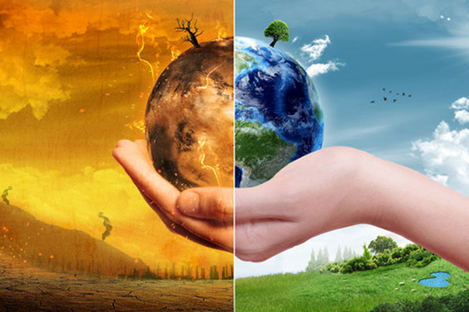
Leia o texto.
Simples ações podem mudar o planeta
O aquecimento global é um fenômeno climático que se refere ao aumento da temperatura média da superfície do planeta, produzido pelos gases que se acumulam na atmosfera. Segundo SENE (2017), esses gases, como o dióxido de carbono, metano, óxido nitroso e outros mais, são os fatores que produzem o efeito estufa. Esse fenômeno vem acelerando desde o processo de industrialização nos últimos 150 anos.

Slide 18
Segundo IPCC (2017), em relação à concentração de gases de efeito estufa na atmosfera, o documento indicou que desde a era pré-industrial até 2005 houve os seguintes aumentos: dióxido de carbono (CO2), de 280 ppm a 379 ppm; metano, de 715 ppb (partes por bilhão) a 1774 ppb; e óxido nitroso, de 270 ppb a 319 ppb. O documento conclui que é evidente o aquecimento global, como agora evidenciam as observações do aumento na temperatura média global do ar e dos oceanos, a ampliação do derretimento de gelo e neve e a elevação do nível do mar (IPCC, 2017).
Acredita-se que, desde a Revolução Industrial e o desenvolvimento acelerado da sociedade, e os gases poluentes lançados na atmosfera, como queima de combustíveis fosseis, desmatamentos, queimadas, aumento populacional, industrialização e urbanização vem contribuindo para o Efeito Estufa e o Aquecimento Global. Essas ações trarão consequências, algumas delas irreparáveis, sendo uma delas o aumento da temperatura, causando o degelo nas calotas polares, elevando o nível dos oceanos, furacões, ciclones, tornados e o fenômeno El niño.

Slide 19
Assim, percebe-se que o ser humano precisa investir em mudanças para preservar o mundo em que vive, pois por meio de simples ações, já faz uma grande diferença para o planeta terra. A maioria das pessoas já sabe que atitudes tomar, porém não as praticam. Cito algumas: não jogar lixo nas ruas, utilizar lâmpadas fluorescentes compactas, tomar banhos mais rápidos, fechar bem as torneiras, dirigir menos, desligar os aparelhos eletrônicos, reciclar mais e divulgar o consumo consciente dentre outras.
Dessa forma, com esses atos, podemos colaborar para um mundo melhor! Sabemos que se não houver mudanças no futuro bem próximo, em nosso planeta não haverá mais fontes de água, de energia, ar puro, terras para agricultura e as consequências aumentarão cada vez mais! Portanto, somos dependentes do planeta terra e devemos respeitá-lo e amá-lo, sobretudo cuidar, e mais que isso, preservá-lo.
Por Priscila da Silva Valenzuela
Disponível em: https://www.unesc.net/portal/blog/ver/53/38139. Acesso em: 19 abr. 2023 (adaptado).

Slide 20
13. Para defender que o aquecimento global é produzido pelo aumento de gases de efeito estufa na atmosfera, a autora utiliza como argumentos
fatos históricos.
raciocínio lógico.
exemplos do cotidiano.
dados estatísticos e fala de autoridade.
14. A tese desse texto está no trecho
“... o ser humano precisa investir em mudanças para preservar o mundo em que vive, por meio de simples ações, ...”
“... O aquecimento global é um fenômeno climático que se refere ao aumento da temperatura média ...”
“Segundo SENE (2017), esses gases, como o dióxido de carbono, metano, óxido nitroso ...”
“Essas ações trarão consequências, algumas delas irreparáveis, sendo uma delas o aumento da temperatura, ...”

Slide 21
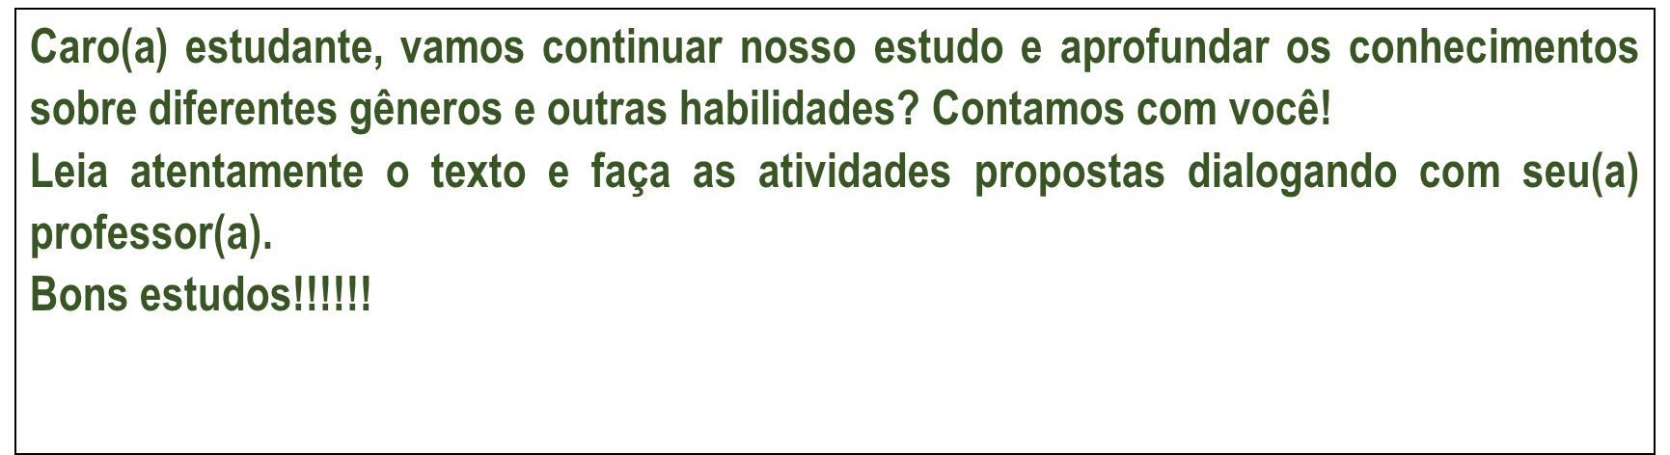
15. No texto, o trecho “Segundo IPCC (2017), em relação à concentração de gases de efeito estufa na atmosfera, o documento indicou que desde a era pré-industrial até 2005 houve os seguintes aumentos: dióxido de carbono (CO2), de 280 ppm a 379 ppm; metano, de 715 ppb (partes por bilhão) a 1774 ppb; e óxido nitroso, de 270 ppb a 319 ppb.”, é um exemplo de linguagem formal e
técnica.
B) poética.
regional.
científica.
Temática - Gêneros textuais. Relações lógico-discursivas. Narração. Elementos da narrativa.

Slide 22
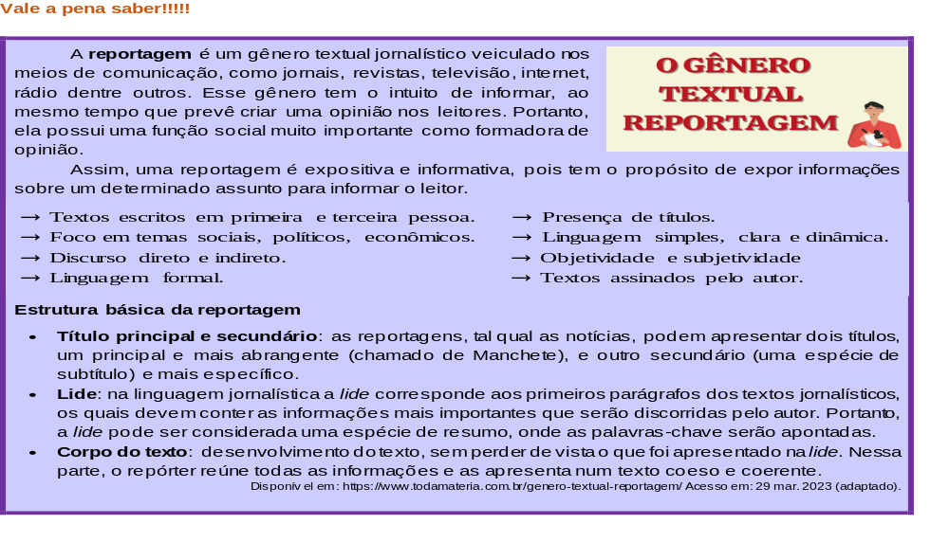
).

Slide 23
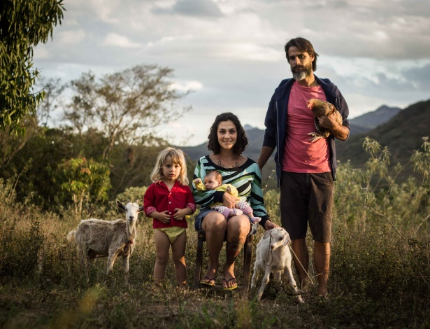
Leia o texto.
Famílias trocaram a cidade pelo campo para ter uma vida simples
Yannik D´Elboux
Tomé, de 2 anos, Manuella Melo Franco com Nina no colo e o companheiro Hugo Ruax na fazenda em Piatã,
na Chapada Diamantina (BA), onde moram desde agosto do ano passado
).

Slide 24
Trocar o campo pela cidade à procura de uma vida melhor sempre foi a opção mais comum. Porém, algums famílias, cansadas do caos urbano, estão fazendo o caminho inverso, deixando os grandes centros para viver literalmente no meio do mato.
São pessoas que cursaram faculdade, desfrutavam de um certo conforto na cidade, mas não aguentavam mais a correria, falta de liberdade, o trânsito e o excesso de consumo. Em busca de uma vida mais simples e saudável, elas não têm medo de encarar a enxada e descobrir um novo modo de sobreviver.
Para a mineira Manuella Melo Franco, 34, a chegada do primeiro filho foi o empurrão que faltava para deixar a cidade e, finalmente, experimentar uma vida mais tranquila e autossustentável, ao lado do companheiro Hugo Ruax. "O nascimento do Tomé reforçou esse nosso desejo. Queríamos oferecer a ele uma infância mais próxima da natureza, longe dos valores consumistas e da loucura da cidade", diz a fotógrafa e jornalista.
A mudança da família de Lagoa Santa (MG) para uma fazenda em Piatã, na Chapada Diamantina (BA), aconteceu em agosto do ano passado, quando Manuella estava grávida de sete meses de Nina, a segunda filha do casal. Porém, esse fato não foi motivo de preocupação.
).

Slide 25
).
O que mais pesava na decisão era a falta de dinheiro. O casal trabalhava para juntar o máximo possível, entretanto nunca parecia suficiente, já que os gastos não diminuíam. "Era como correr atrás do rabo. Então decidimos vender o carro, os móveis da casa, tudo o que tínhamos e ir embora. Porque se a gente ficasse esperando o dinheiro ele não ia chegar nunca", conta Manuella. [...]
Aprender a desacelerar
Para Manuella, para viver bem no campo, também é essencial saber lidar com os problemas de outra maneira. "Não é só uma mudança geográfica. De nada resolve querer morar no meio do mato, para ter uma vida mais tranquila, se você se estressa da mesma forma que na cidade", diz a mineira, que ainda está aprendendo a colocar isso em prática.
Disponível em: https://www.uol.com.br/universa/noticias/redacao/2014/04/18/familias-trocaram-a-cidade-pelo-campo-para-ter-uma-vida-simples.htm. Acesso em: 6 mar. 2023.

Slide 26
).
Assinale a(s) alternativa(s) correta(s) sobre o gênero textual lido.
a) ( ) É um gênero textual que consiste em expor, opinar ou interpretar fatos de maneira detalhada.
b) ( ) Por ser um texto jornalístico, ela deve apresentar linguagem clara e objetiva; uso da norma-padrão; e prevalência da informação na composição dos textos.
c) ( ) Do ponto de vista estrutural, organiza-se da seguinte forma: título, lide e corpo do texto.
d) ( ) Pode ser classificada em: expositiva, opinativa ou interpretativa.
e) ( ) Sua diferença em relação à notícia está na extensão. Ela é mais longa e, por isso, traz elementos que funcionam como suporte à informação, como os depoimentos, os fatos e ao tema históricos e os dados.
17. Qual é o assunto do texto lido?
18. Quais são as palavras/expressões-chave que se relacionam ao título do texto?
19. No 2º parágrafo do texto, qual é a informação principal?

Slide 27
20. Quem é o autor desse texto e onde o texto foi veiculado (publicado)?
21. Diferentemente da notícia, que informa sobre algo que acabou de acontecer (ou ainda está em andamento), uma reportagem não tem o compromisso com os fatos imediatos do dia a dia, a novidade, a notícia “fresquinha”. O compromisso da reportagem é com a interpretação de um assunto, com o aprofundamento dos efeitos e desdobramentos de fatos, trazendo à tona detalhes, nuances, coerências e contradições. Assim, qual é a finalidade desse gênero textual?
).
22. O texto acima é do gênero
(A) crônica, pois narra fatos do cotidiano.
(B) artigo de opinião, porque expõe um ponto de vista.
(C) propaganda, uma vez que tem a função de persuadir o leitor a comprar um produto.
(D) reportagem, já que informa sobre um assunto com dados, fatos, depoimentos e opiniões.

Slide 28

.
23. Nesse texto, no trecho: “Então decidimos vender o carro, os móveis da casa, tudo o que tínhamos e ir embora.” a gradação na descrição do que seria vendido foi utilizada para
A) apresentar uma lista do que tinham que vender.
B) intensificar a ideia de que tudo seria vendido.
C) comparar o valor do carro com o da casa.
D) enfatizar o fato de ir embora.
24. No trecho “...elas não têm medo de encarar a enxada e descobrir um novo modo de sobreviver.” a figura de linguagem destacada foi utilizada para
A) comparar a enxada com o trabalho.
B) demonstrar ironia com o trabalho do campo.
C) expressar o exagero do trabalho com a enxada das pessoas simples.
D) enfatizar a substituição do concreto “enxada” pelo abstrato “trabalho”.

Slide 29
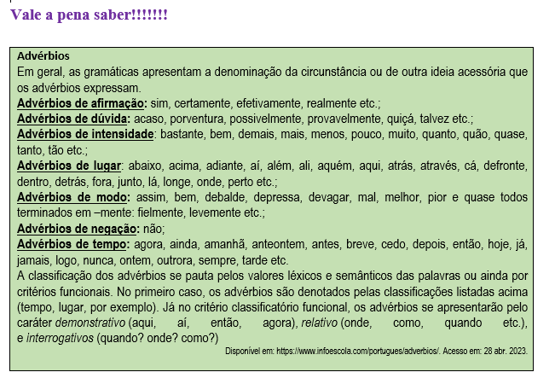

Slide 30
25. Observe as palavras ou expressões destacadas em cada trecho do texto e explique que ideia elas exprimem.
“...a chegada do primeiro filho foi o empurrão que faltava para deixar a cidade e, finalmente, experimentar uma vida mais tranquila e autossustentável...”
b) “...para ir viver com a mulher e as duas filhas adolescentes no Sítio Serra Dourada em Delfim Moreira...”
c) “São pessoas que cursaram faculdade, desfrutavam de um certo conforto na cidade, mas não aguentavam mais a correria, falta de liberdade, ...”
d) “O casal trabalhava para juntar o máximo possível, entretanto nunca parecia suficiente, já que os gastos não diminuíam.”
e) “Então decidimos vender o carro, os móveis da casa, tudo o que tínhamos e ir embora. Porque se a gente ficasse esperando o dinheiro ele não ia chegar nunca....”
26. No trecho, “Porém, algumas famílias, cansadas do caos urbano, estão fazendo o caminho inverso [...]”, a palavra em destaque exprime a
(A) explicação de um fato.
(B) oposição entre dois fatos.
(C) comparação entre dois fatos.
(D) complementação de um fato.

Slide 31
Semana 2
Temática - Relação entre textos. Textos semióticos. Efeitos de sentido. Figuras de linguagem. Produção de texto.
Caro estudante, nossa caminhada rumo ao conhecimento não para! Esperamos que você esteja gostando de nossa jornada! Assim, o convido a aprofundar seus conhecimentos sobre diferentes gêneros e avançar no desenvolvimento das habilidades. Contamos com você! Leia atentamente o texto e faça as atividades propostas dialogando com seu(a) professor(a). Bons estudos!!!!!!

Slide 32
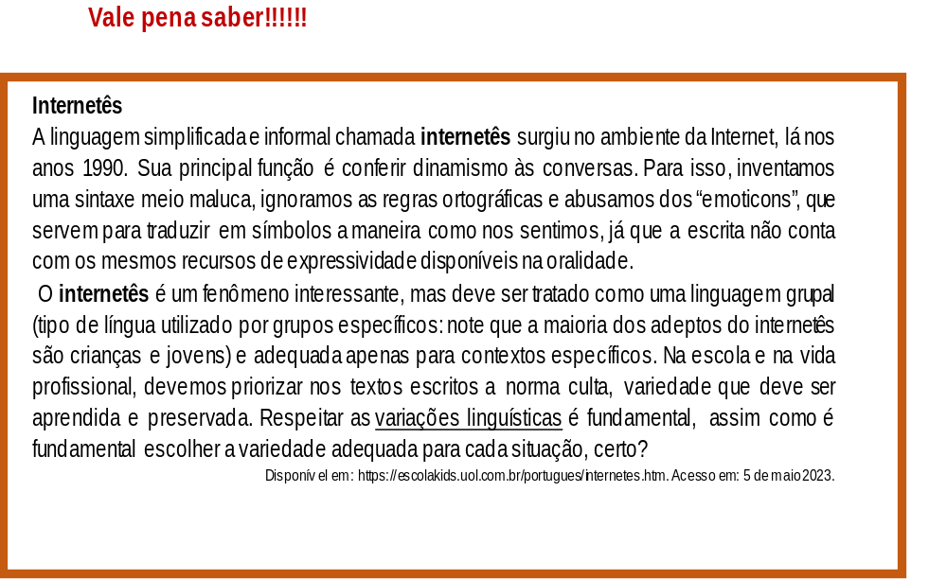

Slide 33
A charge
A charge é um texto híbrido (verbal e não verbal) que tem como principal característica a crítica, de forma irônica ou satirizada, de uma determinada pessoa ou acontecimento de relevância social.
Ela apresenta os seguintes elementos característicos: texto híbrido, tons críticos, conexão com a atualidade e texto pertencente ao campo jornalístico.
A charge pode ser classificada em charge tradicional, charge eletrônica e videocharge.
A charge é um texto ligado aos acontecimentos da atualidade, enquanto o cartum é atemporal.
Disponível em: https://mundoeducacao.uol.com.br/redacao/charge.htm. Acesso em: 28 abr. 2023.

Slide 34
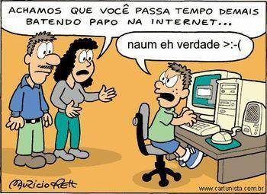
Leia os textos:
Texto 1
Disponível em: http://e-conhecimento.br.com/tpl/images/2700/5859/txeuf.jpg. Acesso em: 2 maio 2023

Slide 35
Texto 2
Adolescente que fica o tempo todo no celular é mais infeliz
Chave para usar mídias sociais e encontrar a felicidade é a limitação
Agradar os filhos lhes dando smartphones, tablets e videogames pode, na verdade, contribuir para a infelicidade dos adolescentes, sugere um estudo liderado por Jean Twenge, professora de psicologia da Universidade Estadual de San Diego, na Califórnia.
Os resultados publicados na segunda-feira (22) no periódico científico “Emotions”, da Associação Americana de Psicologia, mostram que jovens que passam muito tempo com os olhos vidrados nas telas de aparelhos eletrônicos são menos felizes que colegas que preferem outras atividades.
“A chave para o uso de mídias digitais e a felicidade é a limitação”, comenta Jean. Ela recomenda gastar no máximo não mais do que duas horas por dia nessas mídias, e tentar aumentar o tempo passado com amigos e os exercícios – duas atividades que já foram relacionadas ao aumento da felicidade.

Slide 36
A equipe de Jean analisou dados da pesquisa longitudinal “Monitoring the Future” (“Monitorando o Futuro”, em tradução livre), que anualmente entrevista cerca de 50 mil estudantes entre 12 e 17 anos de todos os Estados norte-americanos.
Os resultados mostram que, em geral, adolescentes que passam mais tempo na frente de telas – jogando videogames, usando redes sociais e conversando por aplicativos de texto e vídeo – são menos felizes que aqueles que investem mais tempo em outras atividades, como esportes, lendo jornais e revistas e se encontrando com amigos.
Olhando os dados históricos de grupos da mesma faixa etária desde os anos 1990, os pesquisadores descobriram que a proliferação de dispositivos eletrônicos com tela coincidiu com uma queda geral da felicidade entre os jovens americanos.
Especificamente, os índices de satisfação com a vida, autoestima e felicidade despencaram após 2012. Foi nesse ano que o percentual de norte-americanos com smartphones superou a marca de 50%.

Slide 37
“De longe, a maior mudança na vida dos adolescentes entre 2012 e 2016 foi o aumento na quantidade de tempo gasto em redes sociais e o consequente declínio das atividades sociais e do sono”, aponta Jean
“O advento dos smartphones é a explicação mais plausível para a diminuição repentina no bem-estar psicológico dos adolescentes”, justifica.
Abstinência total também não leva à felicidade, diz psicóloga
A pesquisadora Jean Twenge, professora de psicologia da Universidade Estadual de San Diego, na Califórnia, explica que existem duas leituras possíveis para o resultado do seu estudo.
A primeira delas é que os jovens buscam os dispositivos eletrônicos porque já se encontram tristes e solitários. Jean, no entanto, aposta na segunda tese, de que o uso em excesso desses aparelhos deixa os jovens tristes.
“Apesar de esse estudo não demonstrar causalidade, muitos outros mostraram que o maior uso de redes sociais leva à tristeza, mas a tristeza não leva ao uso de redes sociais”, pondera a psicóloga.

Slide 38
Por outro lado, a abstinência total também não leva à felicidade. Os adolescentes mais felizes passam pouco menos de uma hora diária nas redes sociais, mas após uma hora de uso, a infelicidade cresce de maneira consistente, acompanhando o aumento no uso de telas.
Disponível em: https://www.otempo.com.br/interessa/adolescente-que-fica-o-tempo-todo-no-celular-e-mais-infeliz-1.1565672. Acesso em: 2 de maio 2023.
27. Qual é o gênero do texto 1 e do texto 2? Justifique.
28. Escreva o objetivo
a) do texto 1.
b) do texto 2.
29. O que os dois textos têm em comum em relação ao tema?

Slide 39
Vale pena saber!!!!!!
Linguagem verbal e não verbal
A linguagem verbal é aquela expressa por meio de palavras escritas ou faladas, ou seja, a linguagem verbalizada.
Já, a linguagem não verbal utiliza dos signos visuais para ser efetivada, por exemplo, as imagens nas placas e as cores na sinalização de trânsito.
Linguagem mista
Além da linguagem verbal e não verbal, há a linguagem mista (ou híbrida). A linguagem mista utiliza as duas modalidades de linguagem para emitir uma mensagem, ou seja, a linguagem verbal e não verbal.
Disponível em: https://www.todamateria.com.br/linguagem-verbal-e-nao-verbal/. Acesso em: 2 maio 2023 (adaptado).

Slide 40
30. No texto 1, o que a expressão fisionômica do menino demonstra?
31. A frase “naum eh verdade >: -(” é um exemplo de linguagem
A) formal e com variação histórica.
B) informal e com variação geográfica.
C) informal e simplificada chamada gíria.
D) simplificada e informal chamada internetês.
Vale a pena saber!!!!!
Denotação e Conotação
Denotação e conotação referem-se, de forma geral, aos significados atribuídos às palavras e orações empregadas na língua portuguesa, sendo recursos essenciais para a adequada interpretação de textos.
O que é denotação?
Denotação refere-se ao sentido denotativo que, por sua vez, significa um sentido próprio, literal e real da palavra, independentemente do contexto em que ela aparece na oração/período. Resumidamente, podemos dizer que denotação é o sentido exato da palavra, cabendo, apenas, uma interpretação.

Slide 41
Exemplos:
O gato é um mamífero.
Já li esta notícia do jornal.
O empregado limpou o jardim.
A mulher estava cansada.
Como é possível observar, o uso da denotação tem por objetivo transmitir uma mensagem ao receptor de forma objetiva e clara, evitando equívocos na interpretação e desempenhando uma função estritamente prática e utilitária. Por essas razões, esse tipo de linguagem é muito utilizado em textos informativos, tais como: regulamentos, jornais, manuais de instrução, artigos científicos, bulas de medicamentos etc.
O que é conotação?
O termo conotação está associado ao sentido conotativo que, por sua vez, refere-se às palavras utilizadas no sentido figurado, ou seja, que pode ter diferentes significados de acordo com o contexto no qual ela é empregada.
Por esse motivo, textos construídos utilizando conotações requerem maior habilidade de interpretação, já que a linguagem não é tão objetiva como nos casos da denotação.

Slide 42
Exemplos:
Hélio tem um coração de pedra.
Mariana é um sol na vida de todos.
Minha vida é um mar de esperanças.
Conforme é possível perceber, a conotação assume um sentido simbólico e figurado, o qual o grande objetivo é provocar sentimentos em quem está recebendo a mensagem. Esse recurso é muito perceptível na literatura, na linguagem poética, em letras musicais, nos anúncios publicitários e em conversas informais no dia a dia.
Como diferenciar denotação e conotação
A dica de ouro para aprender diferenciar denotação de conotação é analisar a estrutura e contexto no qual determinada palavra ou frase aparece.
Desse modo, é possível atribuir com segurança quando é utilizado o sentido denotativo ou quando é empregado o sentido conotativo. Vejamos exemplos de frases.
Iremos usar a palavra “fera” em contextos diferentes:
1 – Os domadores do circo conseguiram enjaular a fera depois de muito sacrifício. (nesse caso, a palavra “fera” é empregada no seu sentido real, literal e objetivo).

Slide 43

2 – Maurício ficou uma fera quando soube do resultado da prova. (nessa ocasião, a mesma palavra “fera” assume um sentido figurado que dá a entender que Maurício ficou muito irritado).
3 – Aquele aluno é fera em geografia. (nesse caso, a palavra “fera” também assume um sentido figurado, dando a entender que o aluno é muito bom em geografia).
Disponível em: https://www.figuradelinguagem.com/gramatica/denotacao-e-conotacao/. Acesso em: 16 maio 2023 (adaptado).
Leia os textos.
Texto 1
D
isponível em: https://documentos.mpsc.mp.br/portal/manager/resourcesDB.aspx?path=3316. Acesso em: 4 maio 2023
Disponível em: https://documentos.mpsc.mp.br/portal/manager/resourcesDB.aspx?path=3316. Acesso em: 4 maio 2023

Slide 44
TEXTO 2
Linguagem verbal e não verbal
A linguagem verbal é aquela expressa por meio de palavras escritas ou faladas, ou seja, a linguagem verbalizada.
Já a linguagem não verbal utiliza-se dos signos visuais para ser efetivada, por exemplo, as imagens nas placas e as cores na sinalização de trânsito.
Ser Diferente É Normal
Gilberto Gil
Todo mundo tem seu jeito singular
De ser feliz, de viver e de enxergar
Se os olhos são maiores ou são orientais
E daí? Que diferença faz?
Todo mundo tem que ser especial
Em oportunidades, em direitos, coisa e tal
Seja branco, preto, verde, azul ou lilás
E daí? Que diferença faz?
Já pensou, tudo sempre igual?

Slide 45
Ser mais do mesmo o tempo todo não é tão legal
Já pensou, sempre tão igual?
Tá na hora de ir em frente
Ser diferente é normal!
Todo mundo tem seu jeito singular
De ser feliz, de viver e de enxergar
Se os olhos são maiores ou são orientais
E daí? Que diferença faz?
Todo mundo tem que ser especial
Em oportunidades, em direitos, coisa e tal
Seja branco, preto, verde, azul ou lilás
E daí? Que diferença faz?
Já pensou, tudo sempre igual?

Slide 46
Ser mais do mesmo o tempo todo não é tão legal
Já pensou, sempre tão igual?
Tá na hora de ir em frente
Ser diferente é normal!
E daí que diferença faz?
Todo mundo tem que ser especial
Em seu sorriso, sua fé e no seu visual
Se curte tatuagens ou pinturas naturais
E daí que diferença faz?
Já pensou, tudo sempre igual?
Ser mais do mesmo o tempo todo não é tão legal
Já pensou, sempre tão igual?
Tá na hora de ir em frente
Ser diferente é normal!
[...]
Disponível em: https://www.letras.mus.br/gilberto-gil/ser-diferente-normal/. Acesso em: 4 maio 2023.
Sha-na-na
Ser diferente é normal!
Sha-na-na
Ser diferente é normal!
Sha-na-na
Ser diferente é normal!
Sha-na-na
Ser diferente é normal!
Todo mundo tem seu jeito singular
De crescer, aparecer e se manifestar
Se o peso na balança é de uns quilinhos a mais

Slide 47
O texto 2, predominantemente
A) cria expectativas falsas para os leitores sobre as diferenças.
B) reforça que ser diferente é normal.
C) determina situações opostas daquilo que se fala sobre ser diferente.
D) apresenta soluções simples para diversas situações em relação aos direitos.
33. Os textos 1 e 2 têm a mesma finalidade? Justifique sua resposta.
34. Embora os textos 1 e 2 apresentem características diferentes, nesses textos há um traço comum que diz respeito
A) à relação entre pessoas iguais.
B) à representação das oportunidades.
C) às formas de ser especial e singular.
D) ao direito de ser diferente e ser respeitado.

Slide 48
Vale pena saber!!!!!!
O que é figura de linguagem?
Chamamos de figura de linguagem os recursos expressivos empregados para gerar efeitos nos discursos, ampliando a ideia que se pretende passar e que não seria possível com o uso restrito e literal das palavras. Esses recursos podem dar o efeito de exagero, ausência, similaridade, lirismo ou estranheza, priorizando a alteração da construção das sentenças ou a semântica (o significado) ou a sonoridade (a forma).
Figuras de semântica
Metáfora
A metáfora corre quando se faz qualquer comparação sem utilizar expressões que indiquem que uma comparação está sendo feita (“como”, “tanto quanto”, “parece” entre outras).
Catacrese
A catacrese ocorre quando não existe um termo específico para designar algo, e, por isso, utiliza-se outros termos para substituir essa falta.
Personificação (Prosopopeia)
A personificação ocorre quando se atribui características humanas àquilo que não é humano, como objetos ou sentimentos.

Slide 49
Sinestesia
A sinestesia ocorre quando se constrói uma expressão que mistura duas sensações diferentes entre aquelas percebidas pelos órgãos sensoriais.
Gradação
A gradação ocorre quando se utiliza uma sequência de palavras que intensifica uma ideia.
Metonímia
A metonímia ocorre quando se substitui um termo por outro. Essa substituição, porém, é feita pela proximidade de referências entre os dois termos.
Ironia
A ironia ocorre quando se expressa uma ideia por meio de uma construção que diz o oposto do que realmente se quer dizer.
Hipérbole
A hipérbole corresponde ao uso intencional de expressões muito exageradas para passar-se uma ideia.

Slide 50
Eufemismo
O eufemismo ocorre quando se utiliza expressões para atenuar uma ideia tida como agressiva ou desagradável.
Antítese
A antítese dá-se quando se utiliza duas palavras ou ideias com significados opostos.
Paradoxo
O paradoxo ocorre quando duas expressões opostas são utilizadas de maneira que foge à lógica.
Disponível em: https://mundoeducacao.uol.com.br/gramatica/figura-de-linguagem.htm. Acesso em: 9 maio 2023 (adaptado).
35. O termo (ou expressão) destacado(a), que está empregado em seu sentido próprio, denotativo, ocorre em
a) ”Isso não é brincadeira.” (texto 1)
b) “Se os olhos são maiores ou são orientais.” (Texto 2)

Slide 51
36. Complete. O diminuitivo “quilinhos”, utilizado no trecho: “Se o peso na balança é de uns quilinhos a mais.”, tem o efeito de sentido de
37. No verso: “De ser feliz, de viver e de enxergar”, ocorre
A) antítese, pois foram utilizadas ideias com significados opostos.
B) hipérbole, uma vez que foram utilizadas palavras para expressar exagero.
C) paradoxo, porque foram utilizadas palavras de maneira que foge à lógica.
D) gradação, já que foi utilizada uma sequência de palavras que intensifica uma ideia.
38. No texto 1, a expressão “seja amigo” foi utilizada para
A) sugerir uma ironia.
B) criticar uma ordem.
C) enfatizar um pedido.
D) reforçar um protesto.

Slide 52
Caro(a) estudante!!!! Agora que você já tomou conhecimento sobre o gênero resenha crítica, já leu a resenha das obras “O Pequeno Príncipe” e o “Menino Maluquinho”, chegou o momento de você produzir uma resenha crítica. Para isso, recorra a todas as anotações feitas, às explicações feitas pelo(a) professor(a), pois elas serão valiosas e servirão de guia e apoio para você desenvolver a produção da resenha crítica.
Vale a
pena saber!!!!!

Slide 53
O que é resenha? A resenha é um gênero textual que tem como finalidade um breve comentário, descrição ou enumeração de obras culturais ou eventos para que o leitor se sinta convencido a conhecê-los ou a evitá-los. Comumente, são feitas resenhas sobre: feiras de livros; eventos acadêmicos; romances; produções cinematográficas (filmes, séries etc.); peças teatrais; Livros. Disponível em: https://mundoeducacao.uol.com.br/gramatica/resenha.htm. Acesso em: 16 maio 2023.

Slide 54
Para produzir.
Estudante, para produzir seu texto, escolha um objeto cultural de sua preferência, pode ser um livro que você leu, um filme que você assistiu e que marcou a sua vida, um espetáculo que você viu, uma exposição que você visitou entre outros. Para isso, observe os passos e a estrutura a ser seguida. Não se esqueça de ler o exemplo de resenha crítica do “Menino Maluquinho.”
Os passos
Escolha um objeto cultural
2. Conheça muito bem o objeto cultural (livro, filme, série, apresentação teatral, show etc.).
Para começar uma resenha crítica, é necessário ler/assistir atentamente o objeto cultural analisado.
Se necessário, pode-se fazer isso mais de uma vez para que nenhuma parte passe despercebida. Assim, se ficou alguma dúvida, não hesite em ler/ver novamente e pedir ajuda ao(à) professor(a).
3. Faça anotações sobre o objeto cultural
Durante a fase inicial, é importante ir fazendo algumas anotações sobre o tema, a estrutura da obra, o autor/autora.
Qual o nome da obra?
Quem é o autor/autora?
Qual a temática explorada pelo autor/autora e sua relevância?

Slide 55
Qual a opinião defendida pelo autor/autora?
Quando ela foi publicada, lançada ou apresentada?
Qual a estrutura e divisão apresentada (partes, capítulos, seções)?
A obra faz parte de outras, por exemplo, é uma trilogia?
Esse resumo inicial pode ser feito da seguinte maneira:
A obra: título, subtítulo (se houver) e ano de publicação.
O autor: nome, nacionalidade, data de nascimento e morte, algumas características que o destaque.
O tema: o tema central levantado pelo autor da obra e que será apresentado na resenha.
Desenvolvimento
O desenvolvimento da resenha envolve a maior parte do texto, que inclui os argumentos e as apreciações do resenhista sobre o objeto analisado.
Nesse momento, as ideias e as opiniões que surgiram na análise anterior devem estar bem fundamentadas, explicadas e coerentes.
Isso porque as resenhas críticas pretendem influenciar os leitores e o resenhista deve utilizar esse espaço para argumentar, indicar os pontos positivos e negativos da obra, sempre explicando o porquê da sua constatação.

Slide 56
Se a resenha crítica não tiver a posição do resenhista, ela pode ser considerada uma síntese ou um resumo.
Em alguns casos, pode-se recorrer a outras obras que apresentem temas semelhantes para contrapor alguns argumentos do autor, comparar conceitos e ideias, apresentando assim, outro ponto de vista.
Conclusão
O final da resenha contempla o fechamento das ideias e não é necessariamente uma parte muito grande.
Embora, no desenvolvimento, a opinião do resenhista tenha sido exposta, aqui é hora de sintetizar e opinar sobre alguns aspectos da obra:
A obra e o tema são relevantes no contexto atual?
A linguagem e a abordagem utilizadas facilitam o entendimento?
Quais os pontos positivos e negativos da obra?
Quais as principais contribuições da obra para o público?
Comparando a obra com outras do mesmo autor, quais as principais conclusões?
Exemplo de resenha crítica
Livro: O Menino Maluquinho
Autor e Ilustrações: Ziraldo
Editora: Melhoramentos
Páginas: 112

Slide 57
Sinopse:
Na grande obra infantil de Ziraldo, verso e desenho contam a história de um menino traquinas que aprontava muita confusão. Alegria da casa, liderava a garotada, era sabido e um amigão. Fazia versinhos, canções, inventava brincadeiras. Tirava dez em todas as matérias, mas era zero em comportamento. Menino maluquinho, diziam. Mas na verdade ele era um menino feliz.
Resenha: O menino maluquinho
Vencedor do Prêmio Jabuti em 1981 e do Prêmio Lourenço Filho em 1986. Foi publicado em 1980 e depois de 38 anos, o clássico infantil: “O Menino Maluquinho”, continua encantando a todos que descobrem o famoso garoto que usa uma panela na cabeça como se fosse um chapéu, risos. Foi escrito pelo famoso desenhista e cartunista Ziraldo. E já foi adaptado para o cinema. Não tem como não se apaixonar por ele. Não importa sua idade.

Slide 58
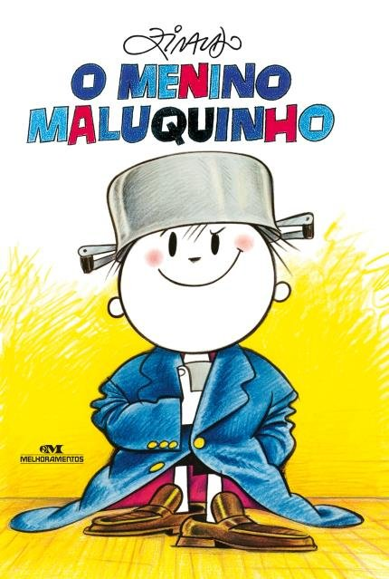
.
Tudo começou com um menino “que tinha o olho maior do que a barriga, tinha fogo no rabo, tinha vento nos pés, umas pernas enormes (que davam para abraçar o mundo) e macaquinhos no sótão (embora nem soubesse o que significava macaquinho no sótão). Ele era impossível”. Seu nome? O autor não diz. Ele o chamou de O Menino Maluquinho! Era assim que todos os chamavam também, pois ele era muito levado e travesso. Estava sempre aprontando das suas. Dando sustos também, risos. Mas era muito amado e muito sabido. E nunca parava quieto. Quanta energia ele tinha! Aproveitava o tempo como ninguém. E quanta imaginação!

Slide 59
Ziraldo escreveu um livro perfeito para crianças, pois é cheio de ilustrações. Uma curiosidade, é que os traços do personagem são muito fortes, você consegue facilmente reconhecê-lo em qualquer lugar. Qualquer criança diante de um desenho dele irá identificá-lo. Além disso, o texto é sempre curto e com um ar de diversão. E um pouco poético também, com versinhos.
Eu não sei vocês, mas eu só conhecia as tirinhas em quadrinhos, essa é a primeira vez que leio o livro. E a história ganhou meu coração rapidamente e me trouxe o sentimento de nostalgia. Mas não foi só isso. O Menino Maluquinho nos contagia porque resgata a infância. Falando de um garotinho que não teve medo de viver a infância ao máximo. Ele aprontava sim, caia e se machucava, de tanto brincar nas férias. Gostava de passar um tempo com seus avós, quando se esbaldava, pintando e bordando e comendo guloseimas. E sempre encontrava tempo para tudo, para ir para a escola, para ler, para colar figurinhas, para brincar, para estudar até tirar dez em todas as matérias, e se trancar no quarto e deixar a imaginação solta com as mais incríveis aventuras.
E o que eu gostei muito é que ele estava sempre fazendo traquinagem, ou querendo conversar, ou inventando brincadeiras. Ele tinha uma mente muito ativa, era muito esperto. E os pais nunca tentaram impedir ou refrear o desenvolvimento dele, pelo contrário, eles se envolviam e até o ensinaram a criar uma pipa, ou fazer um balão. Vamos ver que o relacionamento que ele tinha com a família era muito amoroso. E para mim, esse foi um dos fatores determinantes para ele ser alegre e saudável, como toda criança deveria ser. E foi muito importante para ele aprender a lidar com o problema que irá surgir com os pais. Que não é nada fácil para as crianças.

Slide 60
Mas o que está mais em destaque na personalidade dele é que ele era um menino feliz! Nada o impedia de arranjar um jeito de se divertir, nem um tempo chuvoso, ou um dia muito frio. E muito menos aqueles dias em que sentia um vazio o peito, ou dor. Nada que se aconchegar a família e ganhar muitos beijos e abraços não resolva.
E por fim, a mensagem que traz um exemplo para todos nós. Uma criança amada se torna um adulto muito legal, risos. Eu amei o livro e gostaria que as crianças dessa nova geração o conhecessem.
Disponível em: https://cantinhoparaleitura.blogspot.com/2018/10/resenha-do-livro-o-menino-maluquinho.html. Acesso em: 10 maio 2023.
6. PROPOSTA DE ESCRITA DO GÊNERO RESENHA CRÍTICA
Escreva uma resenha crítica sobre o objeto que você escolheu para ser publicado em um mural ou jornal escolar. Lembre-se de tudo o que você aprendeu sobre o gênero.

Slide 61


